Slide 1

Universidad Nacional de Río Negro
Int Partículas, Astrofísica & Cosmología - 2020
Unidad 02–Astrofísica, estrellas y planetas
Clase U02 C03 - 7/16
Fecha 16 Sep 2020
Cont Fusión Estelar 2
Cátedra Asorey
Web https://gitlab.com/asoreyh/unrn-ipac/

Slide 2

Contenidos: un viaje en el tiempo y el espacio
Unidad 2
Astrofísica,
escalas medias
Unidad 1
Partículas,
lo más pequeño

Slide 3

U2: Astrofísica, escalas intermedias
4 encuentros, del 02/Sep al 23/Sep
Estrellas.
  Modelos politrópico. La fusión nuclear estelar.
  Clasificación estelar. Diagrama H-R.
  Evolución estelar. Nebulosas.
Planetas
  El Sistema Solar
  Exoplanetas
  Vida en el Universo: Astrobiología.
Trabajo de la unidad: Astronomía observacional: sistemas de coordenadas y mapas estelares. Viernes 02/Oct/2020

Slide 4
Radio Estelar
Veamos.... (T_{B}/T_{S})⁴
  (3400 / 5700)⁴ ~= 1/7.8
  Si dependiera sólo de T, el Sol sería 7.8 veces más luminoso que Betelguese
Pero...
  L_{B} / L_{S} = [(4pR_{B}²) s T_{B}⁴]/[(4pR_{S}²) s T_{S}⁴]
  135000 = (R_{B}/R_{S})² (T_{B} /T_{S})⁴
  135000 = (R_{B}/R_{S})²/7.8
  1.053x10⁶ = (R_{B}/R_{S})²
R_{B} = 1026 R_{Sol}
Betelgeuse es una supergigante roja

Slide 5

Diagrama H-R
Frías y brillantes
Calientes y
brillantes
Secuencia principal
Sol
L ~ R² T⁴
Calientes y Tenues
Frías y Tenues

Slide 6

Estructura de una estrella típica (Sol)
P+ y T+

Slide 7
Estructura estelar
Suponemos esfera “perfecta”
Parámetros estelares: M_{S}, R_{S},T_{S}, L_{S}
De adentro hacia afuera (r → )
  Temperatura T disminuye
  Densidad ρ disminuye
  Gravedad G aumenta
  Presión P disminuye
  Emisión energía l aumenta
Estado estacionario y dos parámetros ε(r) y κ(r):
R
P
G
r
r+dr
Notación:
f(r) → f_{r}

Slide 8
Tenemos 5 ecuaciones (4 e.d.o.) acopladas
Balance de masa:
Equilibrio hidrostático:
Balance de energía:
Transporte radiativo:
Ecuación de estado:

Slide 9
Con estas condiciones de borde
Centro, r=0 | Superficie, r=R_{S}
M(0) = M₀ = 0 | M(R_{S}) = M_{S}
l(0)=l₀=0 | l(R_{S}) = L_{S}
P(0)=P₀ | P(R_{S}) = 0
T(0)=T₀ | T(R_{S}) = T_{S} ~ 0
ρ(0) = ρ₀ | ρ(R_{S}) = 0
ε(0) = ε₀ | ε(R_{S}) = 0
κ=cte | κ=cte

Slide 10
Integración numérica a mano de dos pasos
Consideramos dos puntos, en el centro (r=0) y en la superficie externa (r=R_{S}). Es burdo pero efectivo →
  Diferenciales a diferencias finitas:
  Evaluaciones a valores promedios

Slide 11
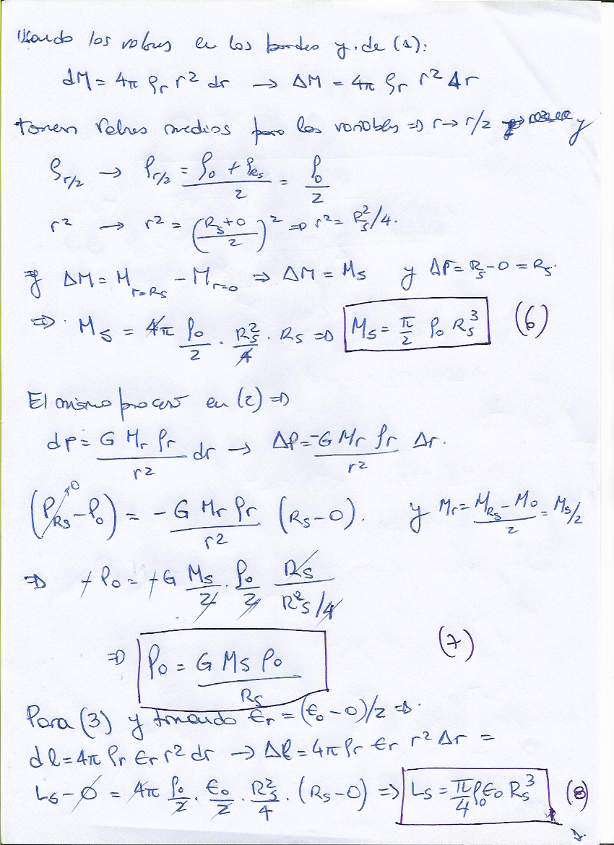
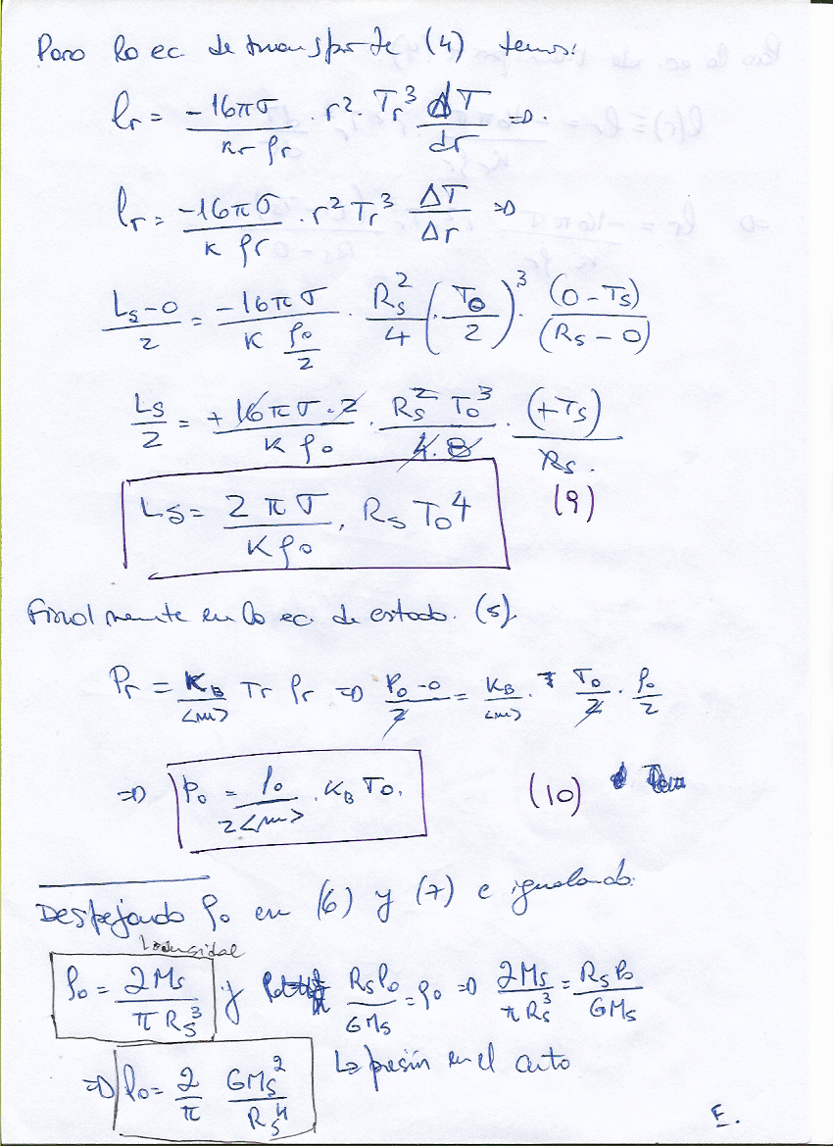

Slide 12
Entonces, poniendo números para el Sol
Todas las variables estelares pueden ser relacionadas con la masa estelar

Slide 13
Tres datos fundamentales
Relación luminosidad masa:
Tiempo de vida de la estrella → E = mc² →
Finalmente la temperatura en el interior:

Slide 14
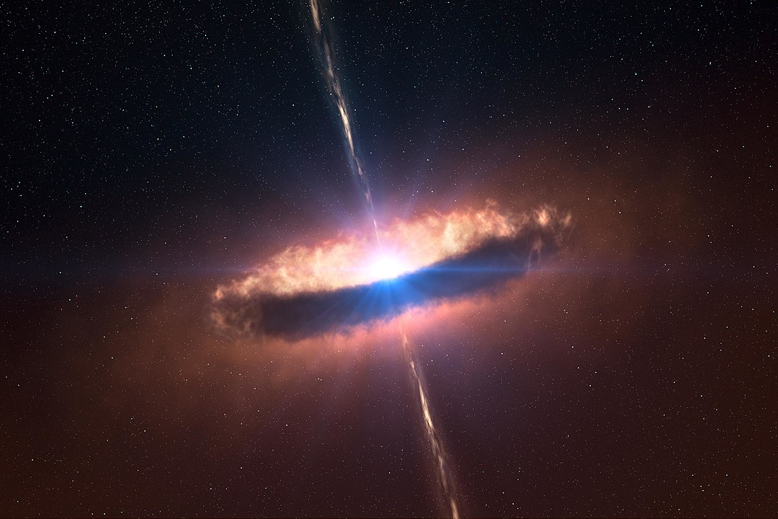
¿Qué pasa en los extremos?

Slide 15
¿Qué pasa en los extremos?

Slide 16
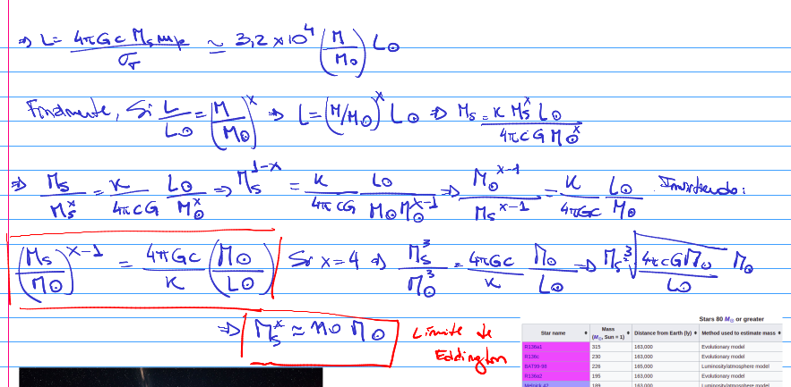
Límite de Eddington
Límite de Eddington

Slide 17
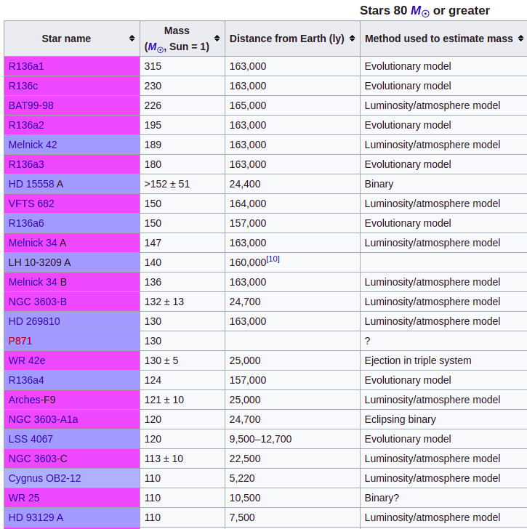
Estrellas más masivas

Slide 18

ηCarinae (O,¿WR?), M~100-200 M_{o}, L~5x10⁶ L_{O}.

Slide 19
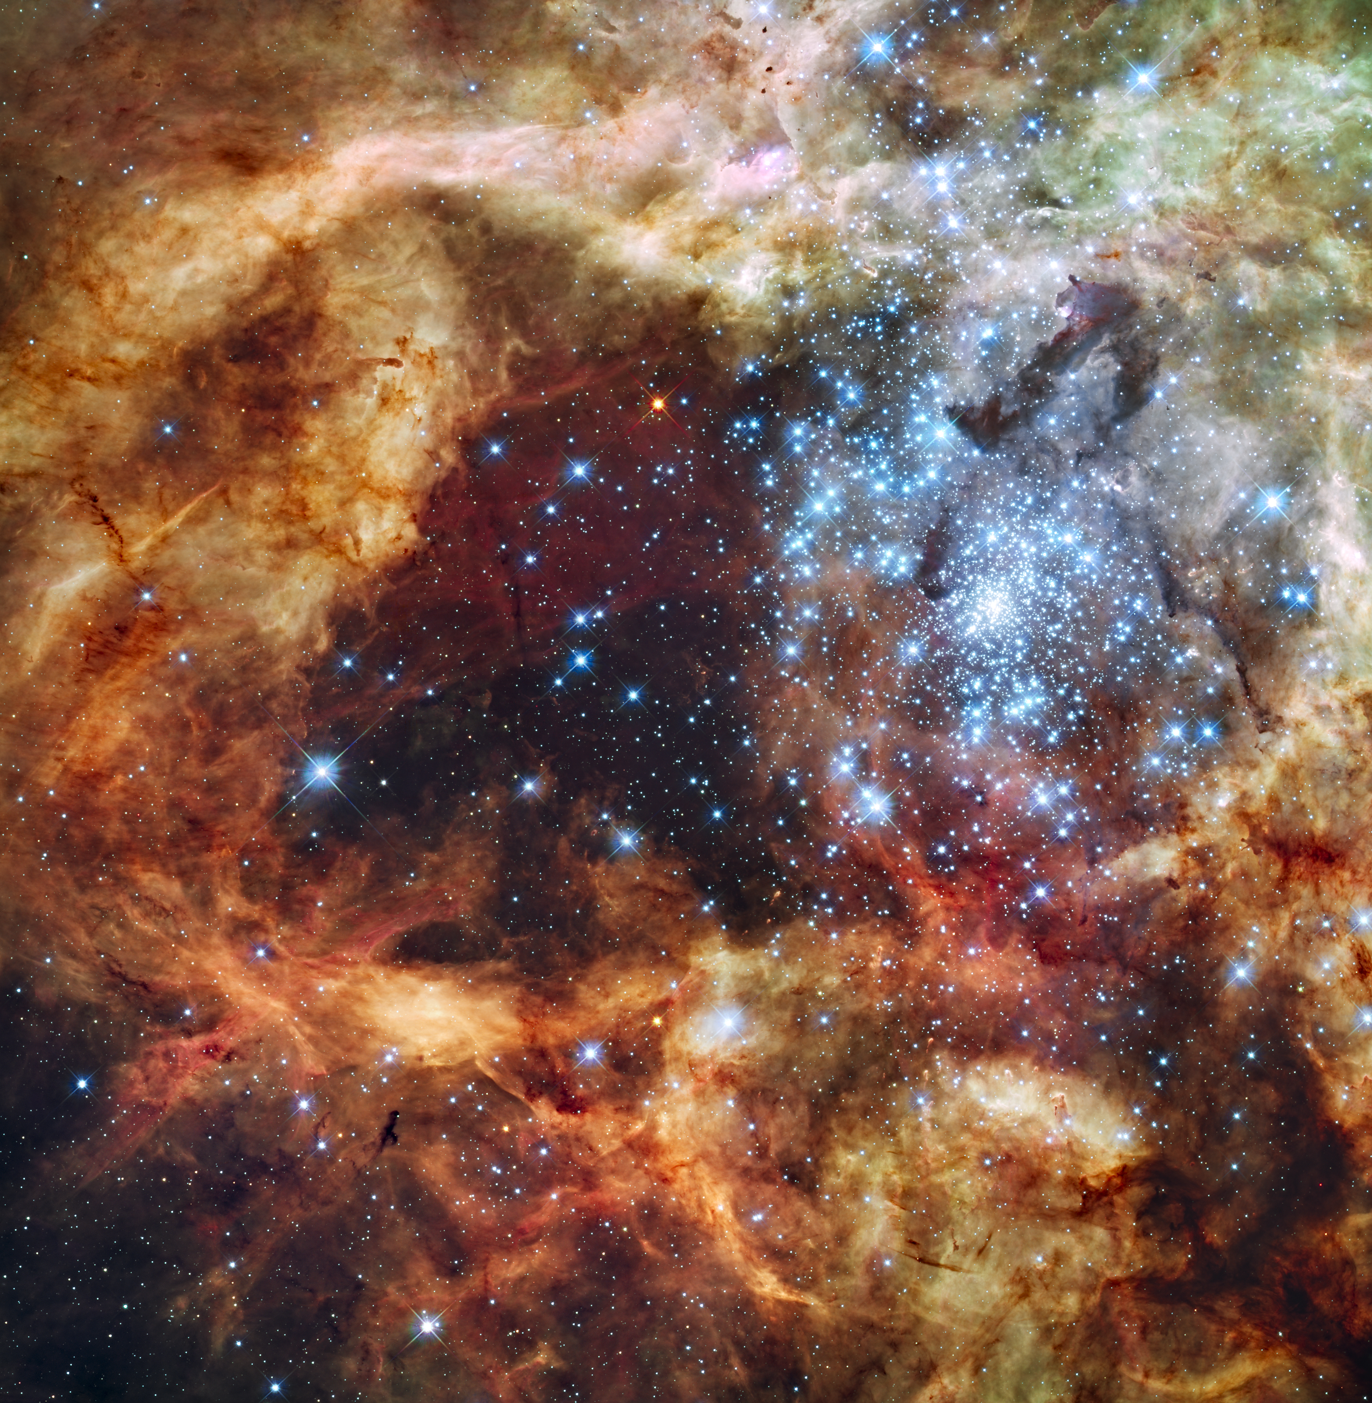
R136 Cluster, el Himalaya estelar

Slide 20
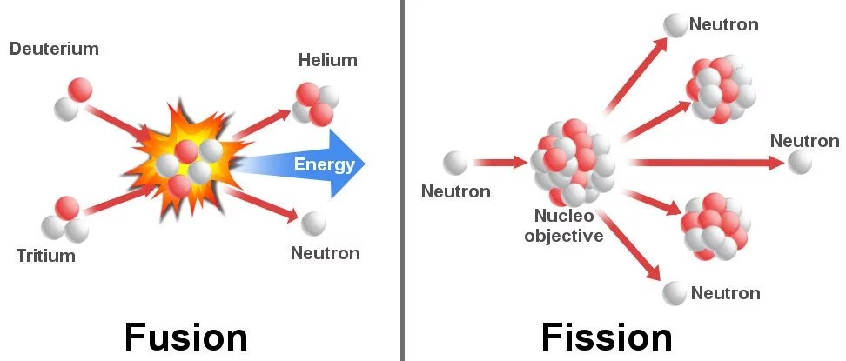
Fusión nuclear
Es un proceso mediante el cuál dos núcleos se combinan (fusionan) para formar uno o más núcleos con número atómico diferente
En la fisión los nucleos se dividen en dos o más fragmentos

Slide 21
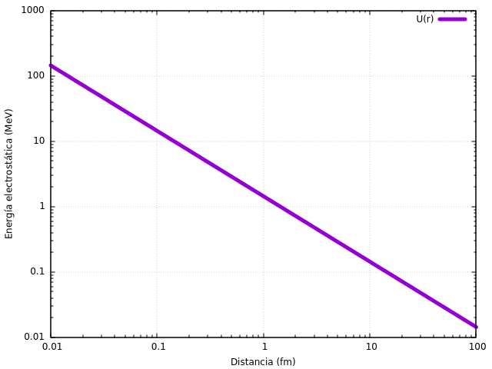
Barrera Coulombiana
Recordar, para dos cargas eléctricas puntuales,
Poniendo valores:
r ~ 1.2 fm
U_{pp}(r) ~ 1 MeV
E ~ 3/2 k T →
¡¡¡ T ~ 2x10¹⁰ K !!!

Slide 22
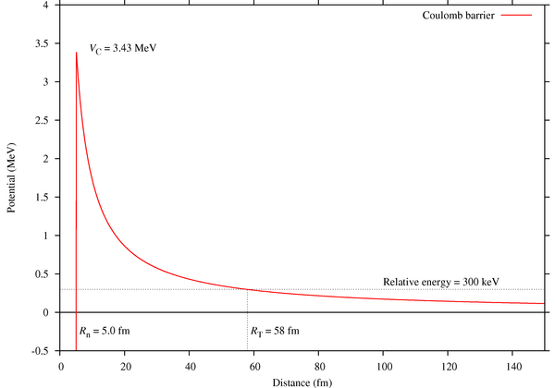
Sistemas compuestos y potencial nuclear
En general, para dos núcleos ^{A}X_{Z} y ^{A}Y_{Z}, entonces
Barrera de Coulomb.
Por ej., 12C + 4He:
A distancias cortas,
el potencial nuclear es atractivo!
Efecto túnel!

Slide 23
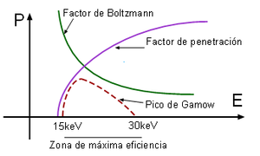
Efecto túnel → Pico de Gamow (1928)
E ~ 3/2 k T → T ~ ⅔ E/k → ¡¡¡ T ~ < 10⁸ K !!!

Slide 24
En estrellas como el Sol
La temperatura central es 10 MK < T < 20 MK
El tiempo de reacción es ~ 10⁹ años!!
Hay tanto hidrógeno que el ritmo de reacción es sostenible (volveremos….)

